Slide 2
Задачи Десятилетия науки и технологий
Привлечение талантливой молодежи в сферу исследований и разработок
Содействие вовлечению исследователей и разработчиков в решение важнейших задач развития общества и страны
Повышение доступности информации о достижениях и перспективах российской науки для граждан Российской Федерации

Slide 3
Инициативы
Наука рядом
Научное волонтерство
Наука побеждать
Научные детские площадки
Снова в школу
Проектирование будущего
Наука для всей семьи
Научно-популярный туризм
Наука как искусство

Slide 4
Научное волонтерство
Научное волонтерство — это исследовательская деятельность, которую на безвозмездной основе осуществляют люди без профессиональных знаний и даже высшего образования вместе с учеными или под их руководством.
К научному волонтерству относится, например, сбор и анализ данных, предоставление ресурсов, помощь в организации деятельности (оцифровка, составление картотек и прочее).
Волонтер может участвовать в качестве испытуемого, в частности в проектах, связанных с медициной, психологией, экономикой и другими социальными тематиками.
В рамках данной инициативы пример такого проекта — оценка когнитивных функций детей при занятиях спортом.

Slide 5
Научные детские площадки
Инициатива направлена на детей дошкольного и младшего школьного возраста, их родителей. Для ребенка дошкольного возраста игра является ведущим типом деятельности, через нее он познает мир и структурирует полученную информацию. Поэтому именно детские площадки являются местом, где ребенок в игровой форме может получить базовые знания о том, что такое наука, ее перспективных направлениях и великих открытиях, совершенных учеными нашей страны.
Проект включает строительство во всех регионах России детских площадок, состоящих из игровых объектов, иллюстрирующих различные направления науки и демонстрирующих работу основных законов науки. На таких площадках дети смогут:
прикоснуться к законам физики с помощью гироскопа и пневморакеты;
освоить процессы выработки электричества с помощью качелей;
изучить структуру ДНК в лазательном комплексе;
с помощью игровых объектов представить, как выглядят электроны, протоны и нейтроны;
узнать с помощью батутов и качелей-балансиров о силе гравитации;
и многое другое.

Slide 6
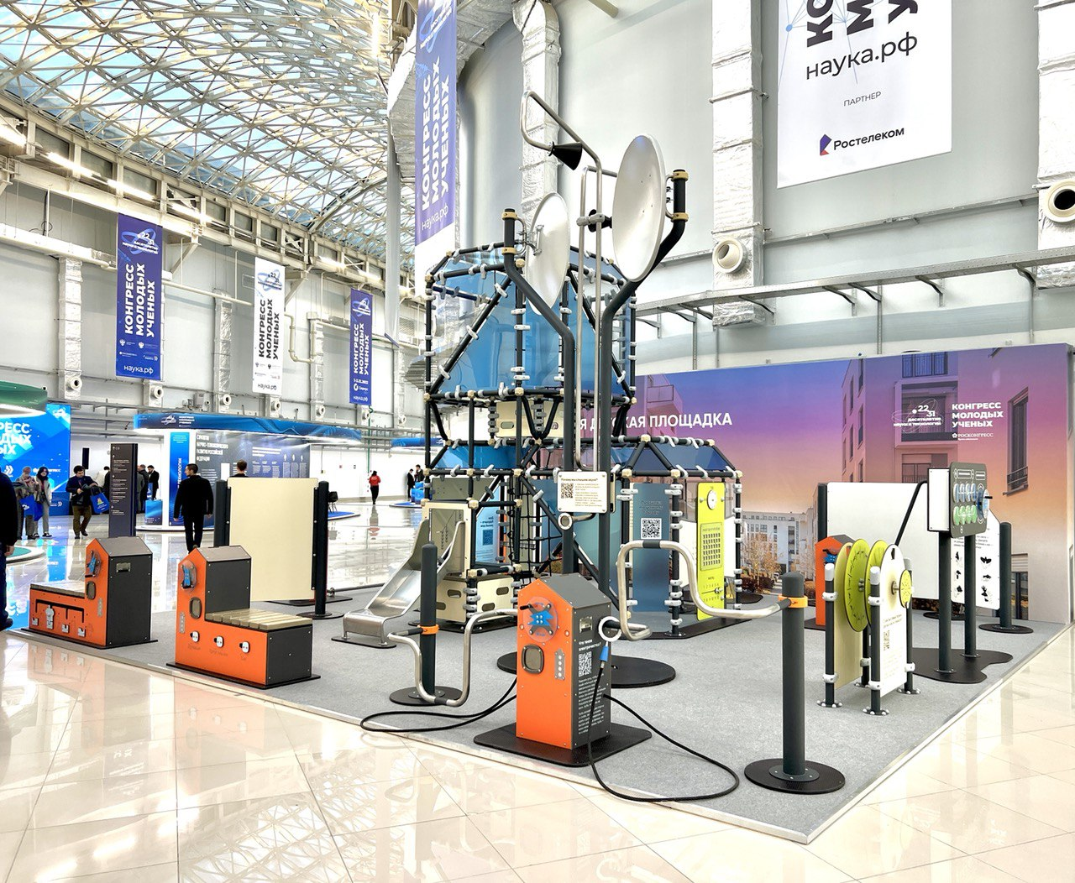
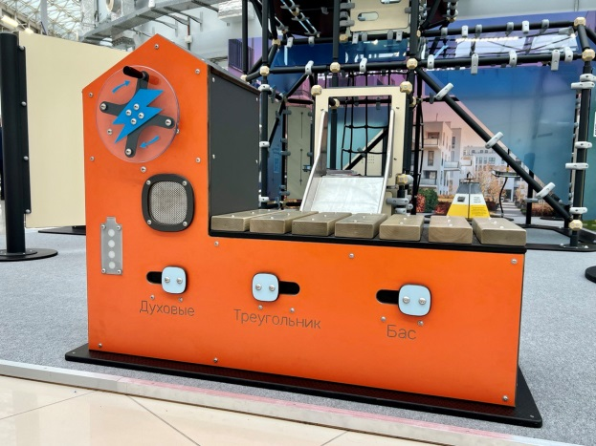
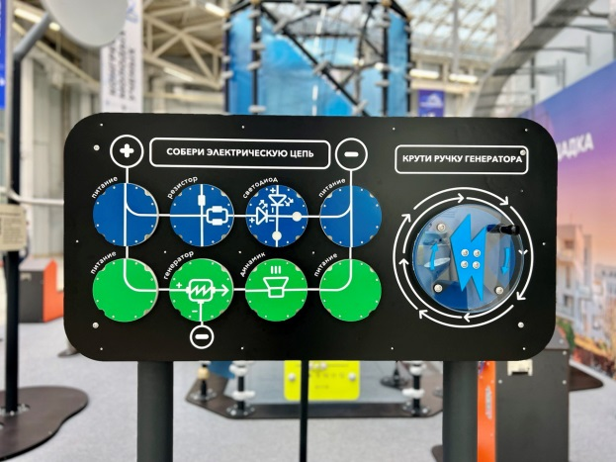
Научные детские площадки

Slide 7
Наука для всей семьи
Инициатива призвана сделать науку одной из семейных ценностей. Несмотря на то, что у разных поколений не сходятся интересы и вкусы, часто возникает недопонимание, наука способна объединить семью вокруг любопытства, тяги к познанию. Вселенная, гены, археологические раскопки, изобретения, новые удивительные теории и факты – это может быть одинаково интересно и школьнику, и его родителям, и бабушкам с дедушками.
Инициатива включает проведение масштабных мероприятий, посвященных науке и технологиям и рассчитанных на семейный досуг. По всей стране пройдут фестивали, марафоны, выставки и другие массовые просветительские мероприятия, будет организовано общение с выдающимися учеными и практиками. Широкая публика, в том числе маленькие дети, школьники и студенты, узнает о новейших достижениях российских ученых и инженеров.

Slide 8
Научно-популярный туризм
Инициатива направлена на создание уникальных и увлекательных комплексных туров по России для аудитории всех возрастов.
Именно поэтому, каждый маршрут Инициативы продуман до мелочей и призван стать настоящим приключением: туристы будут посещать уникальные научные объекты, многие из которых до сих пор были закрыты для широкой публики. Оригинальные программы позволят не просто прикоснуться к науке, а ощутить себя полноценными ее участниками, взглянуть с неожиданной стороны на науку и погрузиться в увлекательный мир открытий и перспектив будущего. Это создаст новые точки притяжения в отечественном туризме, повысит туристический потенциал регионов, в которых расположены ключевые научные объекты, популяризует науку и вовлечет в научную сферу широкую аудиторию.

Slide 9
Научно-популярный туризм

Slide 10
Наука как искусство
Инициатива направлена на то, чтобы рассказать обществу о достижениях и истории российской науки на языке искусства.
Инициатива показывает, что несмотря на традиционное разделение науки и искусства у них есть много общего: многие направления в искусстве не могли бы существовать без научных достижений, а наука, в свою очередь может быть красивой и чувственной. Так, знаменитое золотое сечение, на которое опираются живописцы, скульпторы и архитекторы является математической формулой.
Инновационный подход, опирающийся на эстетическое и чувственное восприятие, позволит показать красоту научного процесса, лучше понять современные достижения и почувствовать ход технического прогресса.

